Slide 1
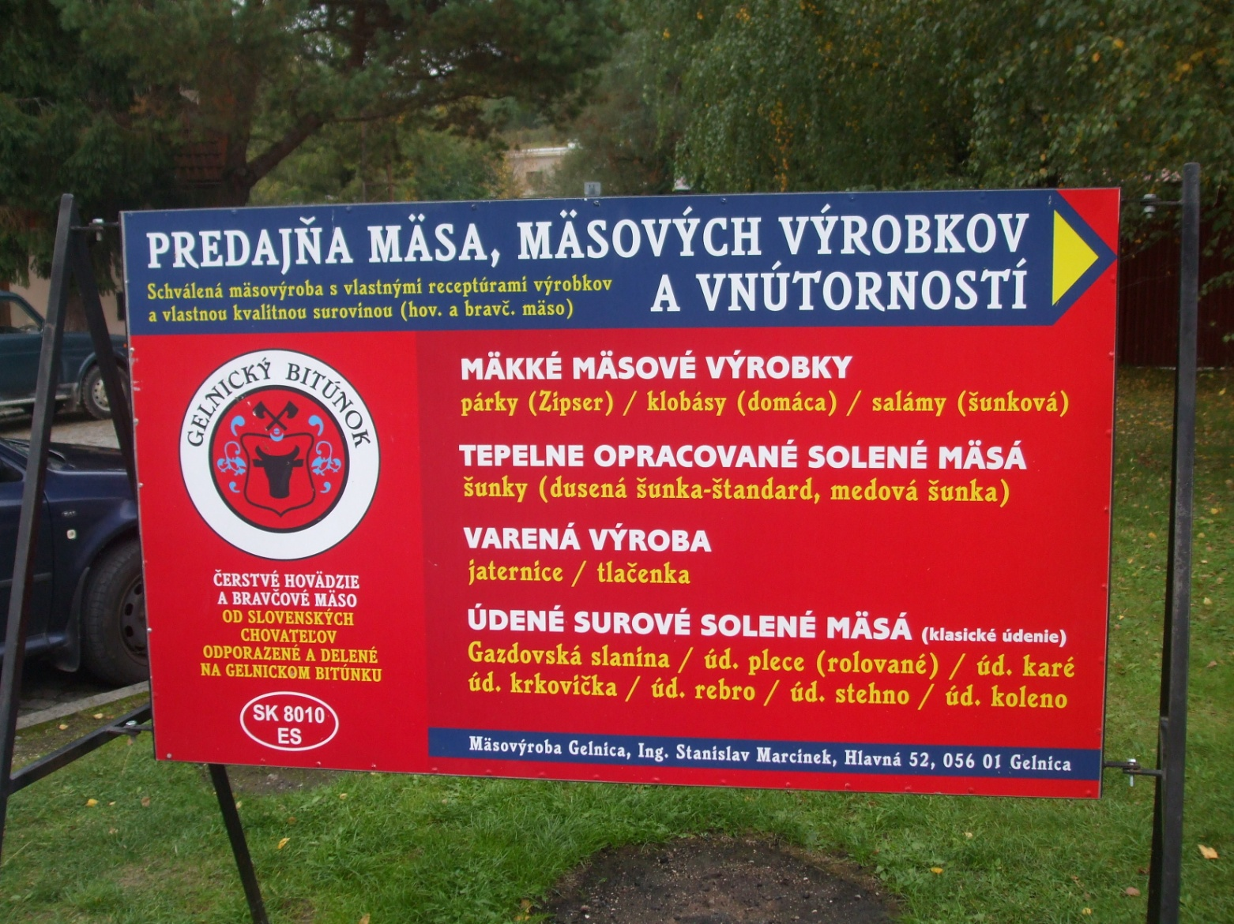
Deň štvrtý - mäso Ako sa dostane mäso na stôl

Slide 2
Zrealizované aktivity ku dňu mäsa
Rozhovory o zdravej výžive na vyučovacích hodinách
Exkurzia v podniku Mäsovýroba Gelnica
Vypracovanie projektu:
Potravinársky priemysel - mäsopriemysel

Slide 3
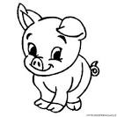
Exkurzia
Navštívili sme podnik výroby mäsa a mäsových výrobkov.
Počet ž.: 31

Slide 4
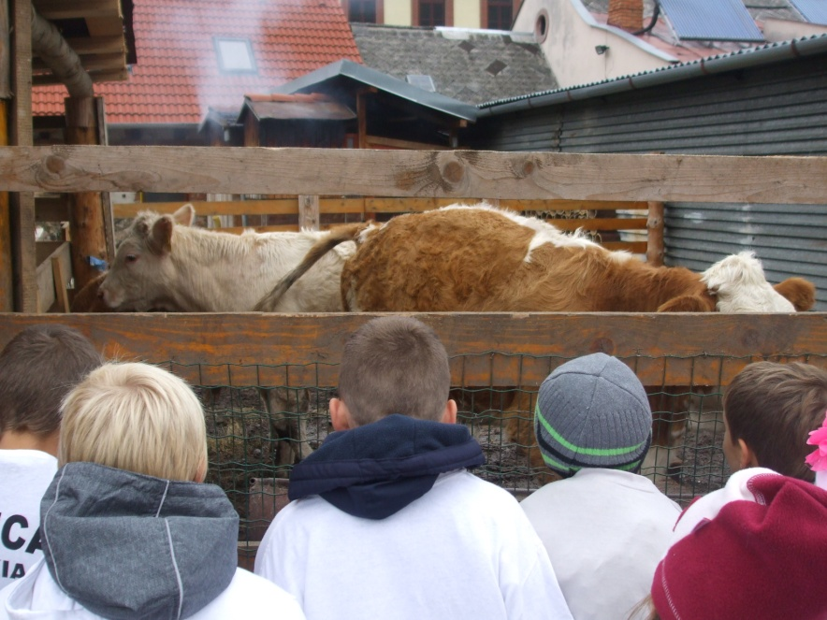
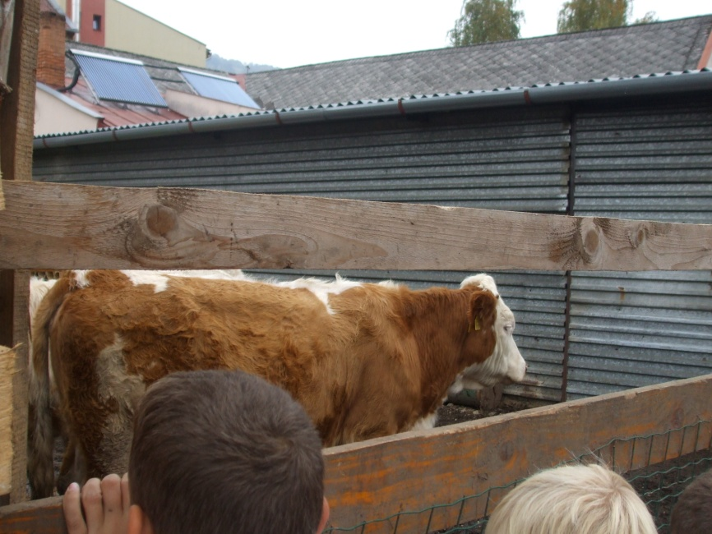
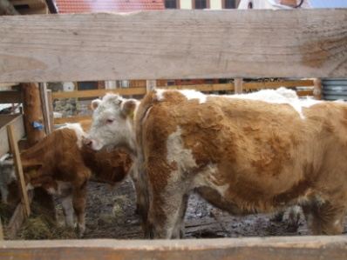
Naozajstné živé zvieratká
Videli sme celkom
zblízka živé kravičky
a prasiatka. Zdá sa vám to neuveriteľné?
Počet žiakov: 31

Slide 5
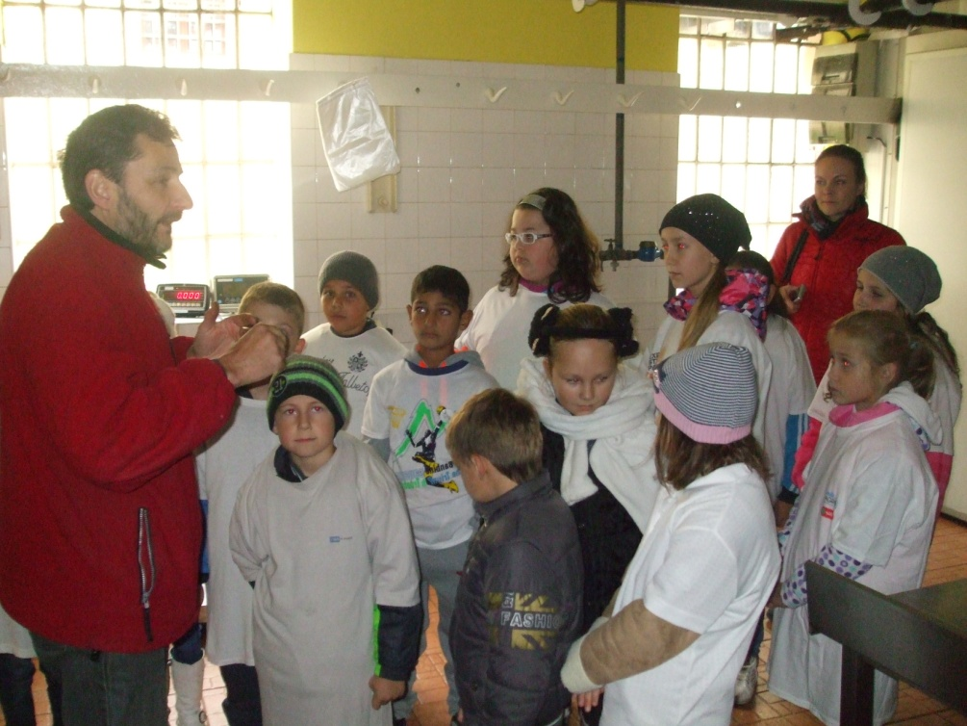
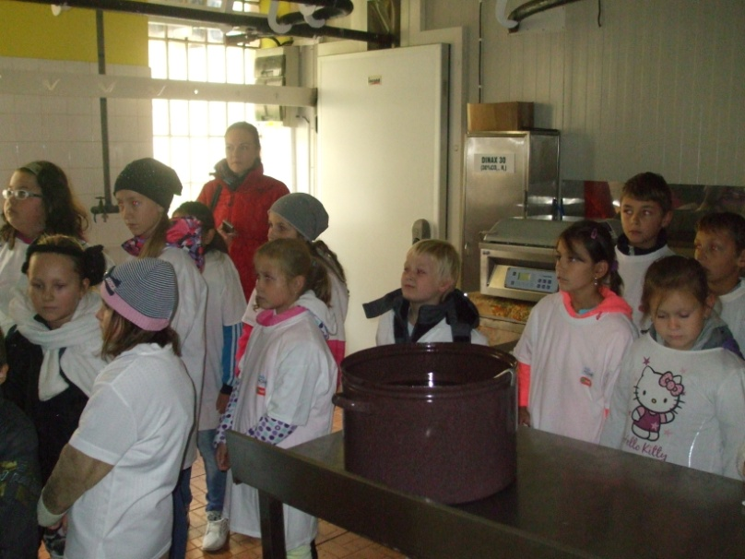
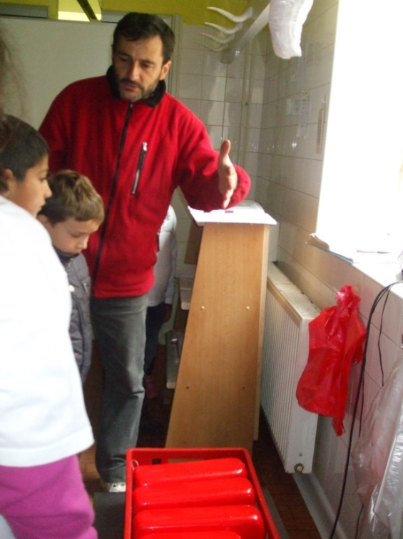
Odborný výklad
Pán inžinier Marcinek nám vysvetlil, ako sa začína s výrobou mäsa a mäsových výrobkov. Bolo nám ľúto, keď nám povedal, že zvieratká, ktoré sme videli, pôjdu na naše stoly.
Ale zároveň sme sa dozvedeli o potravinovom reťazci, ktorý platí v prírode pre rastliny, živočíchy a ľudí.
Počet žiakov: 31

Slide 6
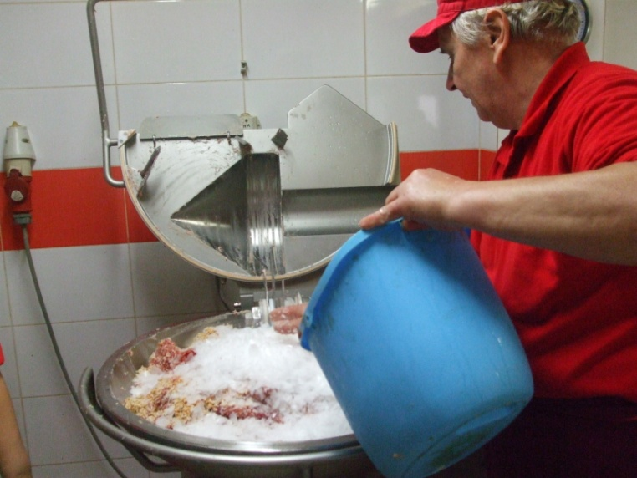
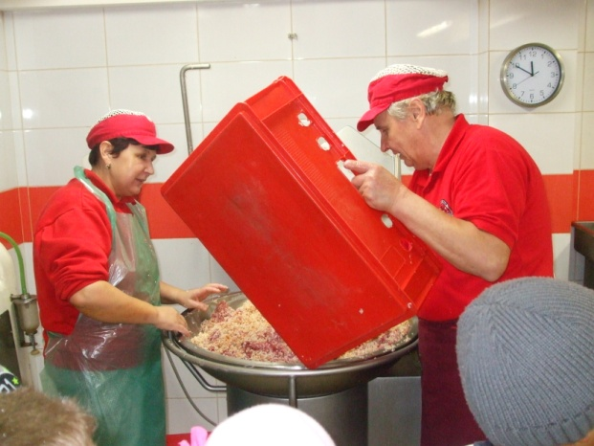
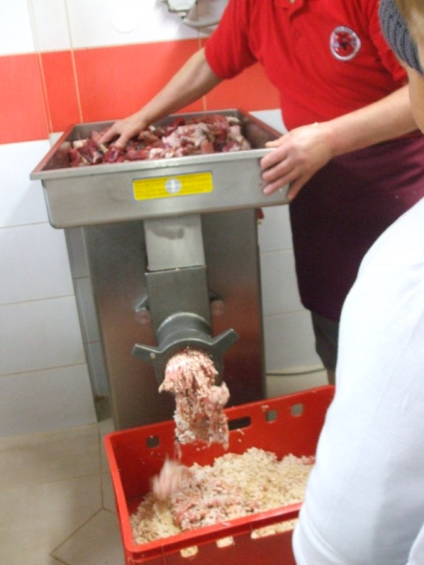
Priamo vo výrobe
Veru, veru....
Nie je to ľahké. Práca mäsiarov je namáhavá ,ale pre ľudí veľmi prospešná.
Počet žiakov: 31
solenie
mletie

Slide 7
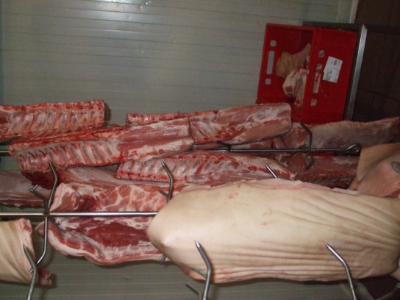
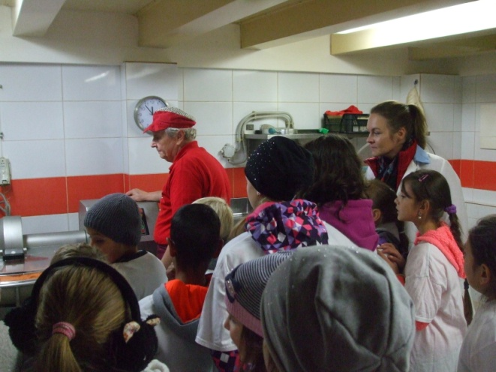
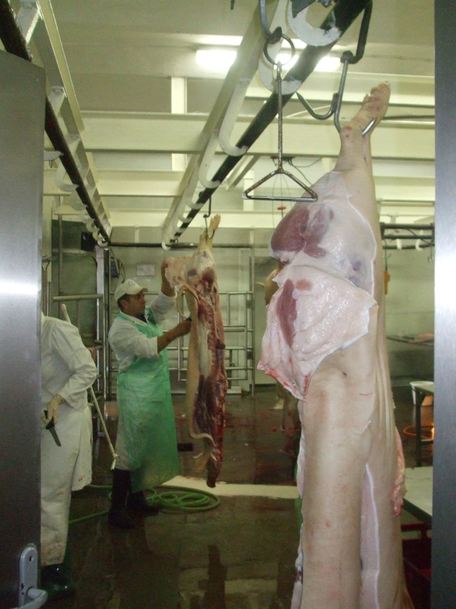
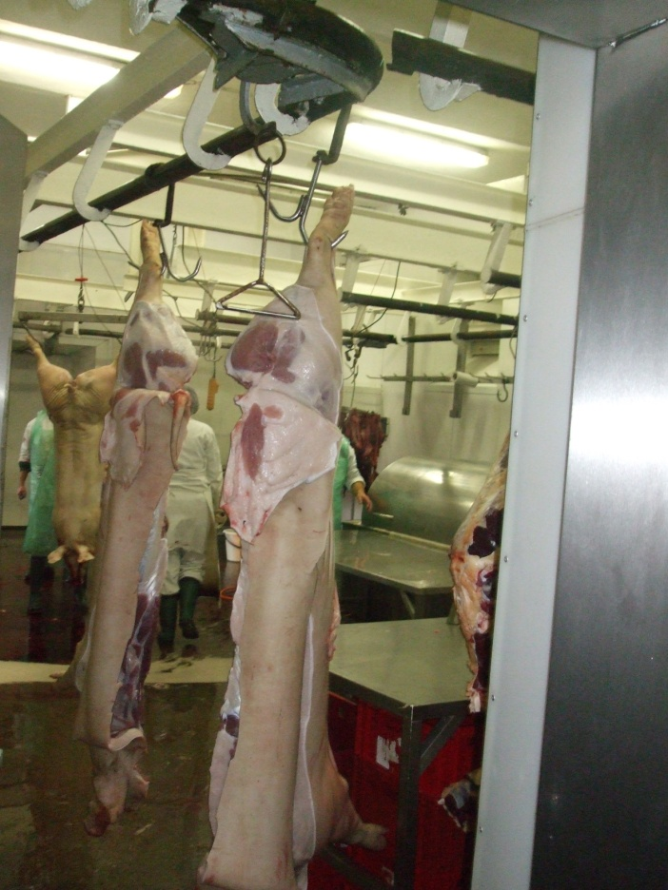
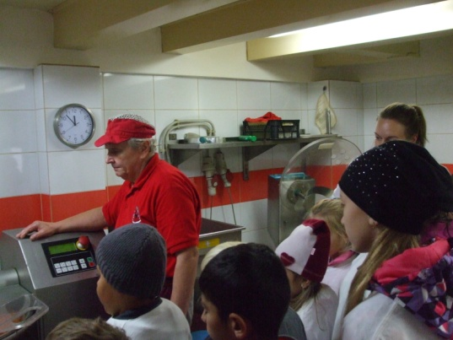
Tovar do predajne
Mäsko je takmer pripravené na predaj.
Tiež sme si nemysleli, že pokiaľ sa nám dostane na tanier , je za tým toľko práce...
Počet žiakov: 31

Slide 8
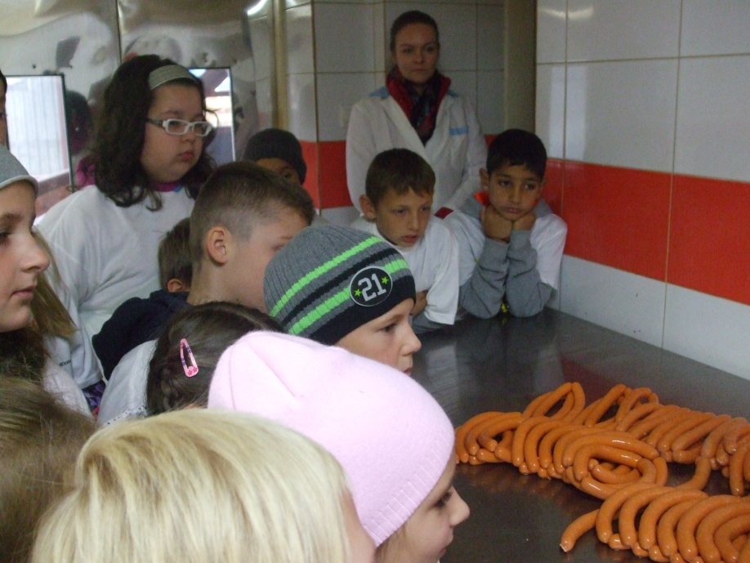
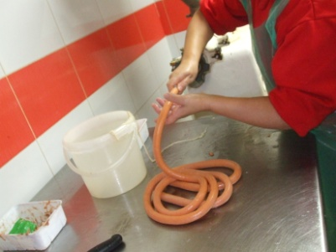
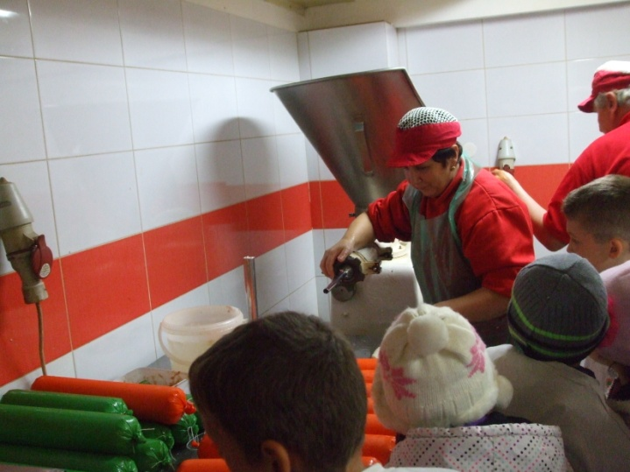
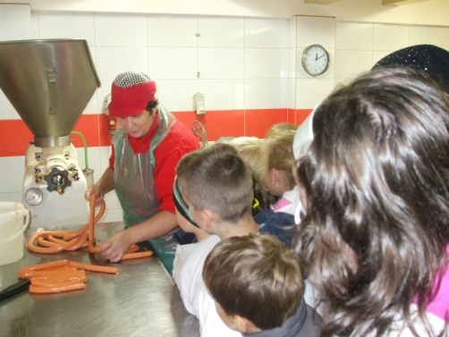
Výroba párkov
Zaujímavá práca . Videli sme plnenie čriev mäsovou hmotou . To bolo celkom zábavné.
Počet žiakov: 31

Slide 9
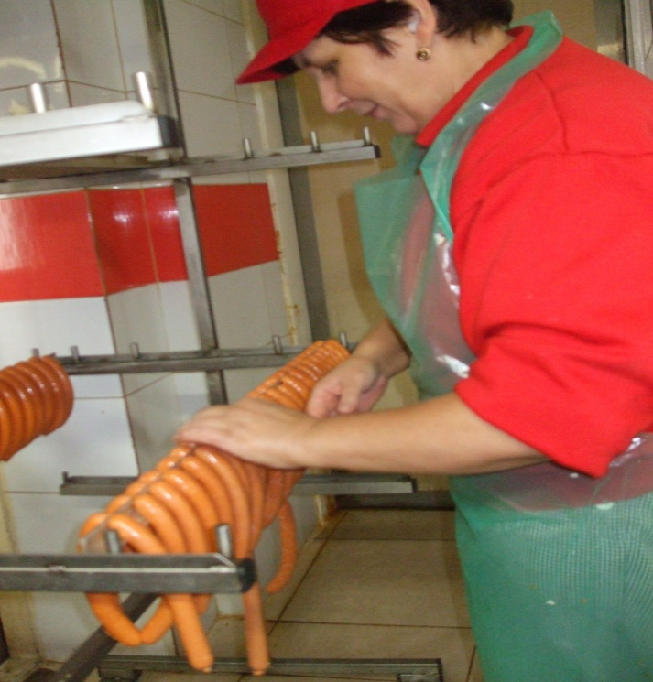
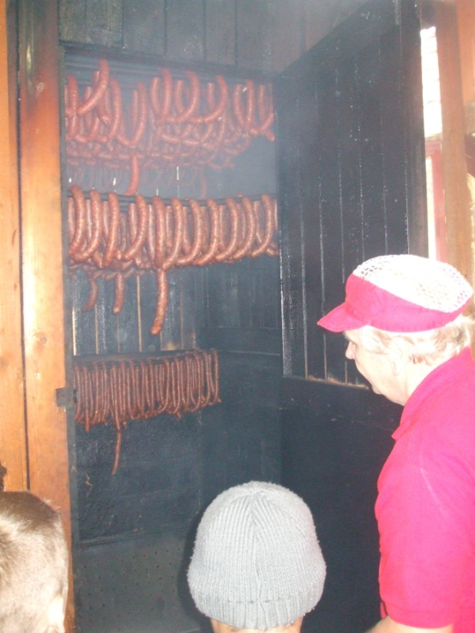
Pred finále
Párky a klobásky sú prichystané do udiarne na konečnú úpravu dymom. Tam sa zakonzervujú, aby dlhšie vydržali a môžu putovať do našich brušiek. Ale dozvedeli sme sa, čo je pre nás deti najzdravšie.
Mali by sme konzumovať menej údenín a viac dusenej šunky.
Počet žiakov: 31
údiareň

Slide 10
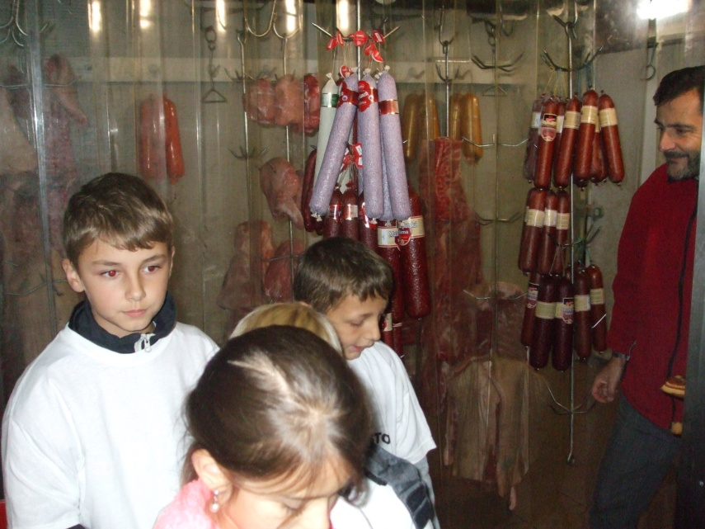
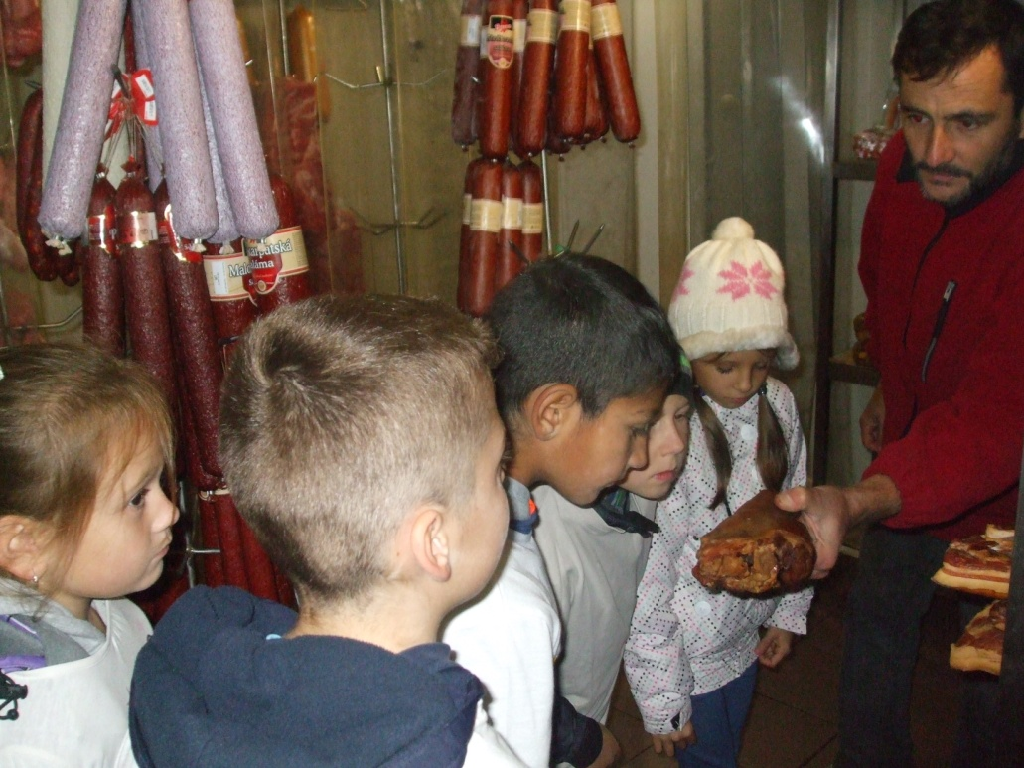
Finále...
Hotové mäsové výrobky sú pripravené na predajňu. Nech sa páči a dobrú chuť.
Počet žiakov: 31
Tá vôňa...

Slide 11
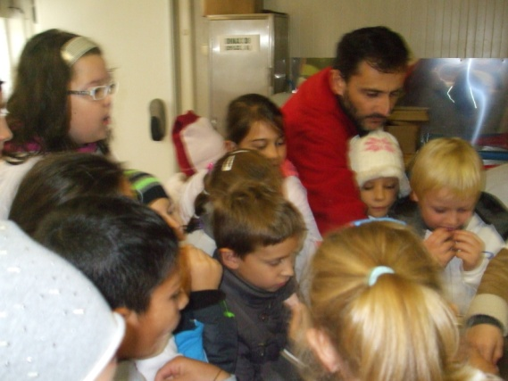
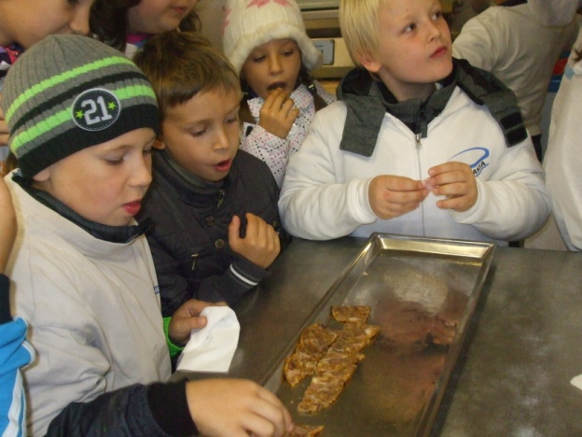
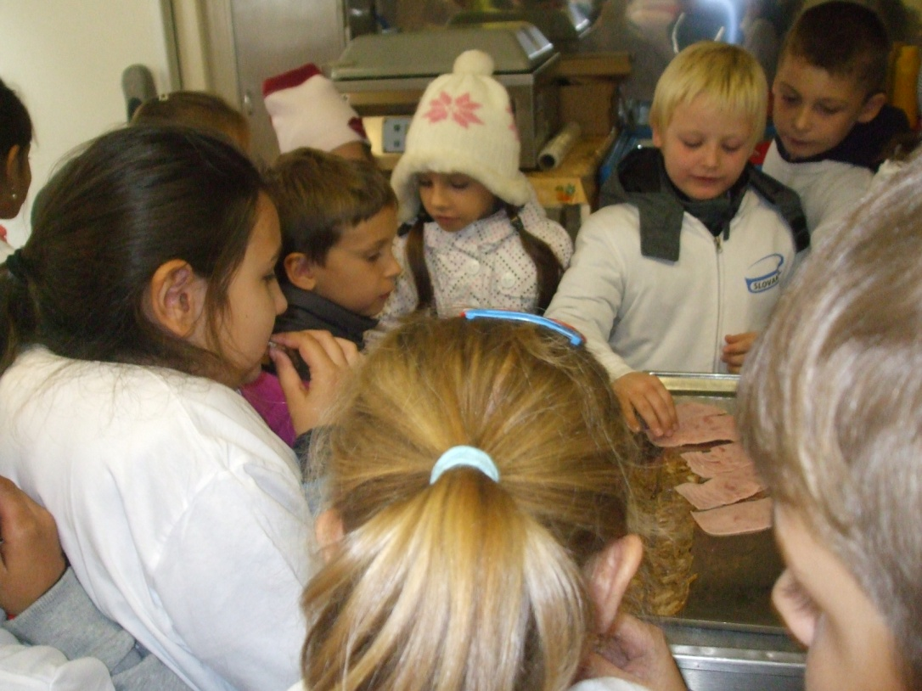
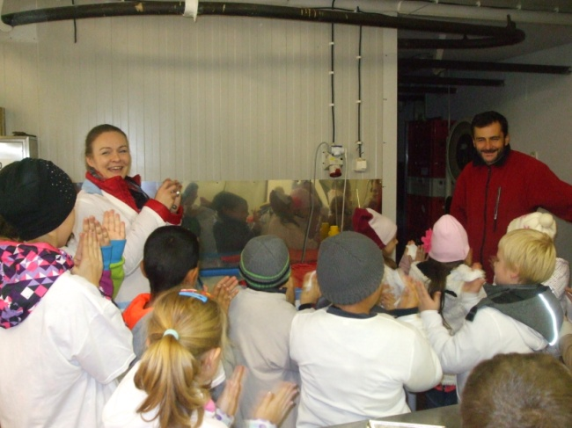
Tak poďme na to...
Naozaj. Ochutnali sme výbornú chudú šunku , ktorá nám všetkým veľmi chutila. Aj tlačenka bola dobrá , ale tá je pre náš zdravý vývin nie veľmi vhodná.
Počet žiakov: 31

Slide 12
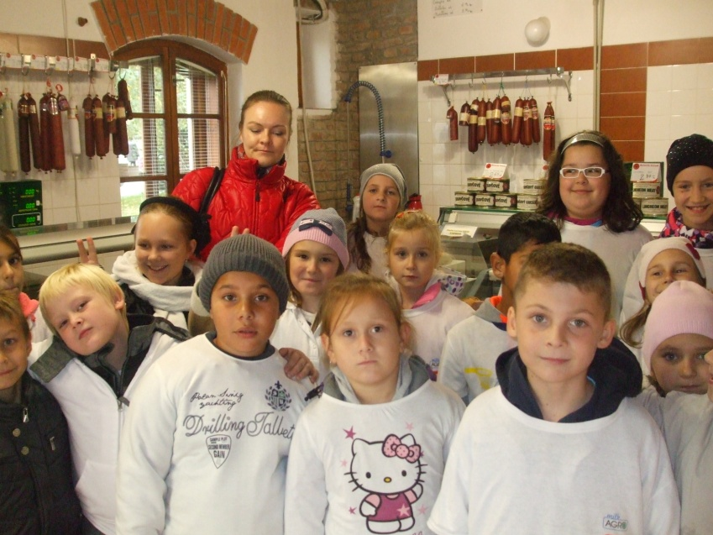
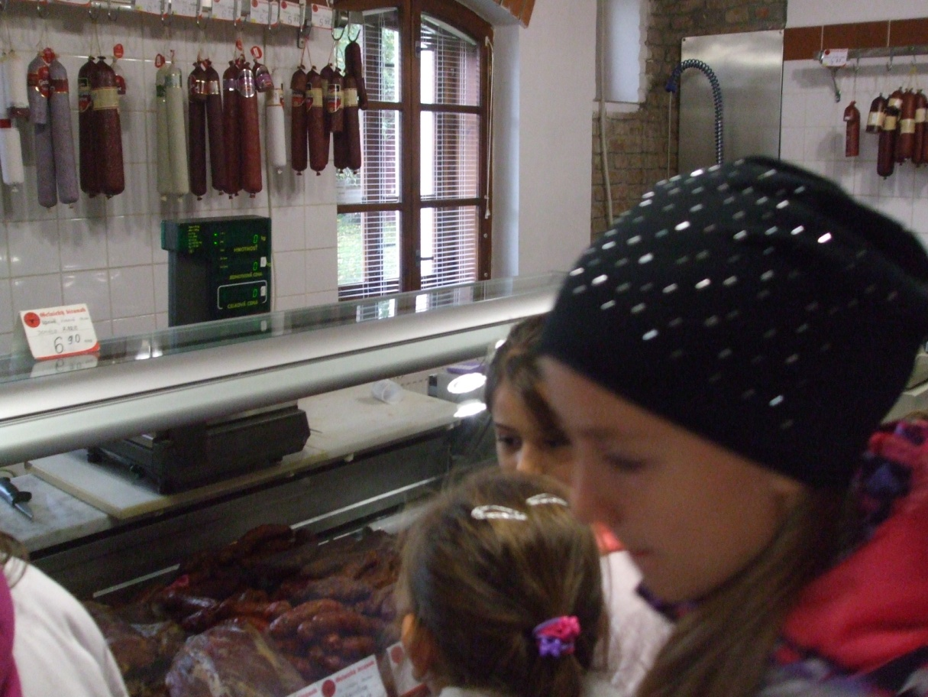
V predajni mäsa
Nakoniec sme navštívili aj predajňu mäsa a mäsových výrobkov . Presne
tam, kde nakupujú naše mamy . Ale my už vieme aj to , akým spôsobom sa všetky tie dobroty dostanú na pult. A vieme tiež , koľko práce musia vynaložiť mäsiari, na to, aby uspokojili zákazníkov. Od teraz si vieme ich prácu vážiť a tiež sme sa naučili, čo je pre náš organizmus dobré a zároveň aj zdravé.
Počet žiakov: 31

Slide 13
Projekt
Na vyučovacích hodinách sme s pani učiteľkou Marcinekovou vypracovali projekt , ktorý sme umiestnili na nástenku na školskej chodbe, aby poslúžila ostatným žiakom. Možno raz niektorí z nich budú majstri mäsiari. Priložili sme aj fotografie z našej exkurzie.
Počet žiakov: 18

Slide 14
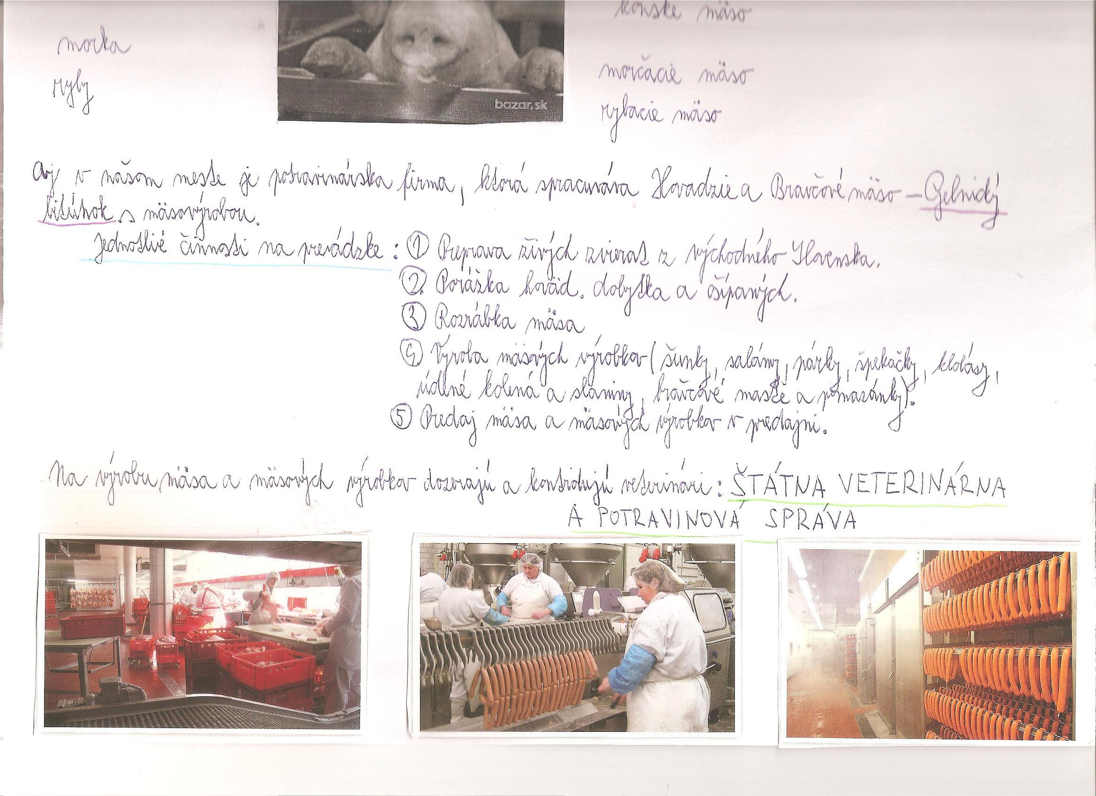

Slide 15
Téma:
Ako sa dostane mäso na stôl
15.10. 2015
Názov školy: Základná škola
Adresa školy: Hlavná 121, 05601 Gelnica
Kontakt: PaedDr. Adela Mervová
Telefón: 0908 852 541
Celkový počet žiakov: 31 žiakov (3.B, 4.A)
Najaktívnejšia trieda: 3. B ,počet žiakov :18
Učiteľ: Mgr. Miriam Marcineková (31 žiakov)
Celkový počet žiakov školy: 493

